Slide 1

Module D :
Dans quelles circonstances les élèves pourraient-ils avoir besoin d’un soutien supplémentaire?
Notes:
Cette présentation accompagne le module D du cours d’une heure intitulé « Intro à LIT SM : La santé mentale en action pour le personnel scolaire ».

Slide 2

Notes pour l’animation
Cette présentation contient des renseignements tirés de « Intro à LIT SM », un cours d’une heure sur la littératie en santé mentale destiné au personnel scolaire. Elle propose des contenus connexes dans un format pouvant être utilisé lors de réunions du personnel scolaire ou d’autres occasions de formation professionnelle.
Veuillez adapter les diapositives à vos besoins. Elles peuvent être modifiées/réorganisées. Veuillez déterminer quelles extensions facultatives sont pertinentes ou correspondent au temps dont vous disposez.
Envisagez de compléter le matériel avec des activités/renseignements supplémentaires spécifiques à votre région et à votre conseil scolaire (p. ex., les programmes locaux de santé mentale ou les possibilités de formation, etc. )
Envisagez d’inviter le personnel à suivre le cours en ligne. Il est gratuit, peut être suivi à son propre rythme et un certificat est délivré à la fin.

Slide 3





Notes pour l’animation 2
Matériel requis :
Notes autocollantes, stylos
Papier graphique, marqueurs
Appareils permettant d’accéder au cours en ligne (si vous souhaitez l’introduire dans le cadre de l’apprentissage)
Recherchez les symboles suivants pour animer l’événement et réaliser l’harmonisation avec le cours :

Slide 4
À la fin de ce module, nous serons en mesure de :
mieux identifier les moments où les élèves ont besoin d’un soutien supplémentaire en matière de santé mentale;
comprendre l’importance et le rôle du personnel scolaire dans l’identification précoce des problèmes de santé mentale des élèves et dans l’accès à un soutien.

Slide 5
Ce que les élèves de l’Ontario ont partagé au sujet de la recherche d’aide
Je me sens un peu gêné, car il existe une sorte de norme selon laquelle quelqu’un comme moi ne devrait pas avoir de problèmes, alors pourquoi en parler?
— Élève de l’Ontario
La plupart des élèves estiment qu’il est très important de demander de l’aide pour leur santé mentale.
— Élève de l’Ontario
La société a fait en sorte que les élèves ayant des problèmes de santé mentale soient mal vus, car nous sommes jeunes et « n’avons rien à craindre ».
— Élève de l’Ontario
J’ai l’impression que les gens vont me considérer comme inférieur à eux ou que je ne suis pas capable de faire certaines choses
— Élève de l’Ontario
De nos jours, je pense qu’il est beaucoup plus facile de trouver des ressources sur la santé mentale.
— Élève de l’Ontario
Je recommanderais de demander de l’aide lorsque vous en ressentez le besoin.
— Élève de l’Ontario
Notes:
De nombreux élèves ressentent encore une stigmatisation liée à la recherche d’un soutien en matière de santé mentale, tandis que d’autres constatent des changements positifs. Les écoles constituent un lieu idéal pour mettre en évidence le problème de la stigmatisation dont sont victimes les personnes souffrant de troubles mentaux. En créant des espaces où il est possible de parler librement de santé mentale et de maladie mentale, nous encourageons les personnes qui en ont besoin à demander de l’aide.

Slide 6
Réfléchissez
Que disent les élèves avec lesquels vous êtes en contact?
Pensez-vous qu’ils seraient en accord ou en désaccord?
Ont-ils soulevé d’autres préoccupations ou points à prendre en considération?
Notes:
Scénario de l’animateur : « En tant que membres du personnel scolaire, notre perception de la santé mentale et de la maladie mentale influence notre approche et nos conversations sur ces sujets avec les élèves. Il est important d’examiner nos préjugés et nos idées préconçues. Ceux-ci peuvent être influencés par nos expériences, nos connaissances ou notre manque de connaissances, ou encore par les opinions de notre entourage. En enrichissant nos connaissances comme nous le faisons aujourd’hui, nous pouvons contribuer à dissiper les mythes et à réduire la stigmatisation. »

Slide 7

Comprenez le sujet
Notes:
Cette section correspond au contenu principal de l’apprentissage.

Slide 8
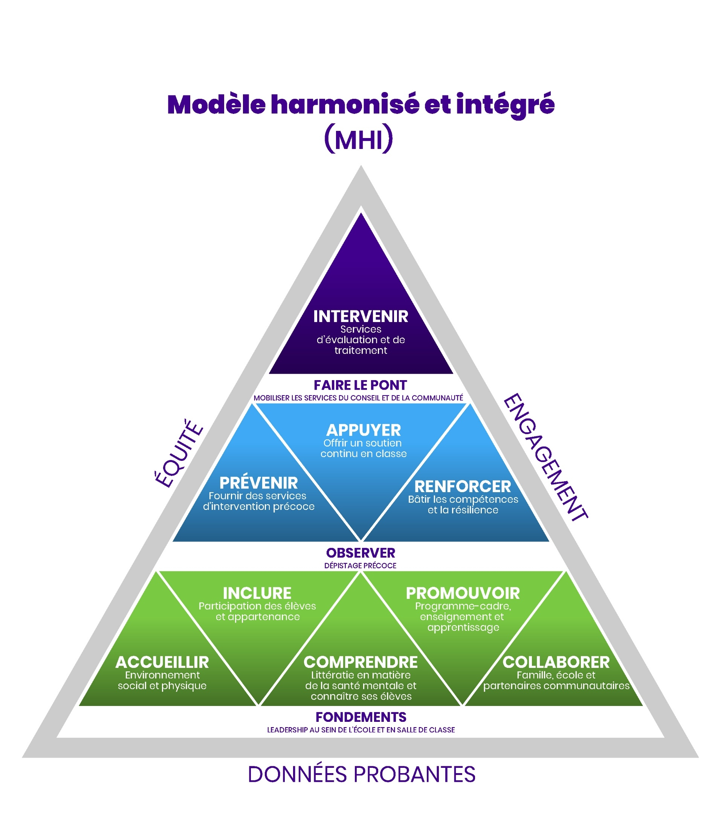
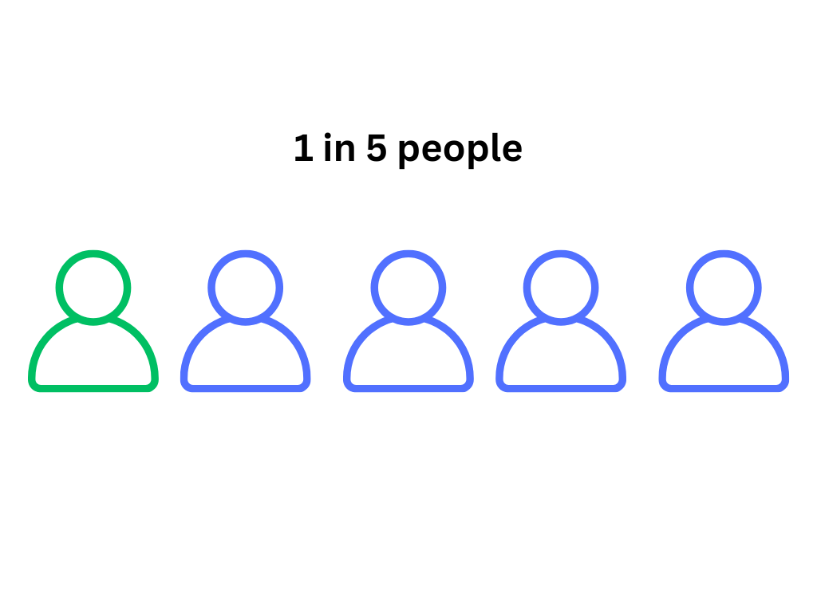
Quel est votre rôle lorsque vous remarquez des problèmes de santé mentale chez un élève?
1 personne sur 5
Notes:
En Ontario, on estime qu’un enfant ou un adolescent sur cinq est confronté à des problèmes de santé mentale. Les services de dépistage précoce et de prévention peuvent faire une grande différence, et vous pouvez contribuer à ce processus. En tant que membre du personnel scolaire, il ne vous appartient pas d’évaluer ou de diagnostiquer une maladie mentale. Cependant, votre travail consistant à repérer et à documenter les problèmes est essentiel. Vous êtes un maillon crucial et un soutien important entre les élèves et les ressources dont ils peuvent avoir besoin.

Slide 9

Vidéo : Les sacs à dos que nous portons
Notes:
Cette vidéo fait partie du cours : LIT SM : La santé mentale des élèves en action. Elle est présentée dans la leçon 4 : S’aider soi-même (une leçon sur la recherche d’aide en matière de santé mentale créée en partenariat avec Jeunesse, J’écoute).
Scénario de l’animateur : « Pendant que nous visionnons la vidéo, imaginez toutes les pensées, les sentiments, le stress, les responsabilités, les attentes, etc. que les élèves peuvent ressentir comme des objets physiques qu’ils transportent dans un sac à dos. Vous pouvez fermer les yeux et imaginer ou regarder la vidéo, si vous préférez. »

Slide 10

Réfléchissez 2
À quoi cela ressemblerait-il si nous pouvions voir le sac à dos de chacun?
Réfléchissez au contexte de votre école et aux expériences vécues par vos élèves.
Comment la prise de conscience de ces
« sacs à dos invisibles » pourrait-elle influencer la manière dont nous créons des espaces qui semblent encourageants et valorisants?
Notes:
Lorsque les membres du personnel scolaire réfléchissent à leur école et à leur communauté, ils peuvent souhaiter prendre en compte des éléments tels que les événements tragiques récents, les questions financières, la disponibilité des ressources et des soutiens, etc.
Questions supplémentaires facultatives pour la réflexion :
Imaginez que vous portiez un sac à dos comme celui-ci en permanence. Comment vous sentiriez-vous?
Quelqu’un serait-il capable de le porter seul? Pendant combien de temps?
Quels types d’objets pourraient être trop lourds à porter seul?

Slide 11
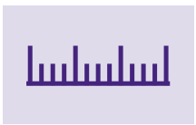

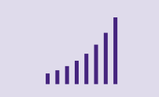

Remarquez...
Fréquence
Impact
Intensité
Durée
Comment pouvez-vous déterminer si un élève vit une situation qui dépasse les hauts et les bas habituels auxquels tous les élèves sont confrontés? Quels signes remarquez-vous?
Notes:
Scénario de l’animateur : « Chacun connaît des hauts et des bas, et nous sommes tous confrontés à des variations occasionnelles de notre humeur, de notre niveau de stress, de notre appétit, etc. Chacun réagit différemment lorsque cela se produit, mais nous avons tous des moments où nous ne nous sentons pas bien mentalement. Les changements d’humeur et d’émotions font partie de la vie, et généralement, nous pouvons les surmonter et retrouver notre état d’esprit habituel. Cependant, nous avons parfois besoin de soutien. Comment savoir quand cela pourrait être le cas pour un élève? »
Un bon moyen de savoir si un élève a besoin d’aide, c’est de développer une bonne relation avec lui; cela vous permettra de remarquer si quelque chose a changé et quand. De nombreux élèves montrent des signes qui peuvent ou non indiquer un problème de santé mentale. Concentrez-vous donc sur les changements qui persistent en termes de fréquence, d’intensité et de durée, ainsi que sur leur impact sur la vie quotidienne de l’élève.

Slide 12
Le saviez-vous?
Les inégalités systémiques et sociales (p. ex., le racisme, la pauvreté, l’homophobie, le capacitisme) peuvent accroître le risque de problèmes de santé mentale.
Les obstacles à l’accès aux services (p. ex., les longs délais d’attente, le manque de soins adaptés à la culture, les lacunes dans les aides à l’éducation spécialisée) peuvent rendre plus difficile pour certains élèves l’obtention de l’aide dont ils ont besoin.
Les élèves issus de groupes marginalisés (y compris ceux qui bénéficient d’un soutien en matière d’éducation spécialisée) peuvent être confrontés à des facteurs de stress, à de la discrimination ou à des obstacles particuliers dans les systèmes qui affectent leur santé mentale et leur accès aux soins.
Notes:
Le personnel scolaire doit être conscient de l’impact historique et actuel de la violence policière envers les communautés noires, autochtones et racialisées lorsqu’il répond à des problèmes de santé mentale, et du fait que certains élèves peuvent ne pas se sentir en sécurité lorsqu’ils appellent le 9-1-1. Lorsque nous discutons de la recherche d’aide, il est important de présenter diverses options.

Slide 13
Citation d’un professionnel de la santé mentale en milieu scolaire
Les écoles ont une occasion unique d’offrir des services et un soutien en matière de santé mentale là où se trouvent déjà les élèves.
— Professionnel de la santé mentale en milieu scolaire
Notes:
Le saviez-vous?
Lorsque les enfants et les jeunes sont en contact avec un professionnel de la santé mentale, c’est généralement à l’école qu’ils obtiennent le plus souvent de l’aide.
Le rôle principal des écoles est d’offrir un environnement accueillant et de promouvoir la santé mentale de tous les élèves. (Bons soins au bon moment)
Comme les enfants et les jeunes passent la majeure partie de leur journée à l’école, les membres du personnel scolaire ont également un rôle important à jouer pour aider à identifier les élèves qui ont besoin d’un soutien supplémentaire. Une partie de ce soutien peut être fourni dans les écoles, et de nombreuses écoles et conseils scolaires disposent de professionnels de la santé mentale. Cependant, les écoles font partie d’un système de soins plus large.

Slide 14
Réfléchissez 3
Chaque communauté scolaire est unique. Prenez un moment pour réfléchir aux personnes de votre école et de votre conseil scolaire vers lesquelles vous pourriez vous tourner pour obtenir de l’aide si vous aviez des préoccupations concernant la santé mentale d’un élève.
Comment pouvez-vous aider les élèves à obtenir l’aide dont ils ont besoin? Quelles sont les politiques et les protocoles de votre conseil scolaire?
Notes:
Lorsque nous collaborons tous pour promouvoir la santé mentale et la littératie en la matière, moins d’élèves devraient avoir besoin d’un soutien spécialisé pour préserver leur santé mentale. Cependant, il y aura toujours des élèves qui auront besoin d’un soutien supplémentaire.

Slide 15

Explorez les stratégies

Slide 16

Les obstacles à la recherche d’aide
Les élèves de l’Ontario indiquent que la confidentialité est l’une de leurs principales préoccupations lorsqu’il s’agit de demander de l’aide en matière de santé mentale.
Quels autres obstacles pourraient exister?
Quelles mesures sont prises? Quelles autres mesures pourraient être utiles?
Notes:
Remarque : si les élèves demandent ce que le personnel scolaire partagerait s’il leur parlait d’un problème de santé mentale, ceux-ci pourraient répondre : « Ta vie privée est importante pour moi. Je ne partagerai que les renseignements spécifiques dont j’ai besoin avec les personnes spécifiques qui en ont besoin afin de t’aider ou d’assurer la sécurité de tous. »
Autres obstacles potentiels à l’accès à l’aide :
• ne pas connaître les ressources disponibles ou ne pas savoir si un problème est suffisamment grave pour demander de l’aide
• les coûts (y compris les frais de transport)
• le manque de temps pour se rendre sur place ou de moyen de transport pour accéder aux services en personne
• les services qui ne sont pas adaptés à la culture (p. ex., qui ne représentent pas la culture ou la langue de la personne)
• la stigmatisation (sentiment de gêne, crainte d’être jugé ou conviction que l’on devrait être capable de gérer la situation)

Slide 17
Construisez votre boîte à outils

Slide 18

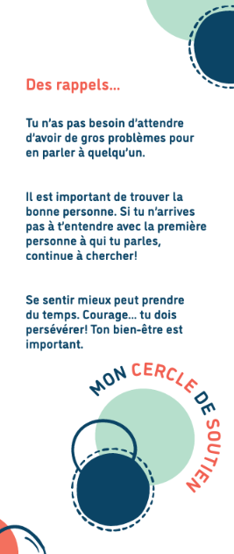
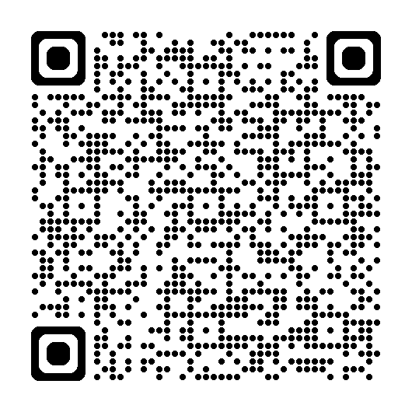
Mon cercle de soutien
Où ces ressources pourraient-elles être le mieux placées dans notre ou nos écoles?
Quelles sont les possibilités dont nous disposons pour les partager avec les parents et les aidants naturels?
Notes:
Mon cercle de soutien – Ressource d’aide aux élèves - Santé mentale en milieu scolaire Ontario
Deux versions sont disponibles :
L’une s’adresse aux élèves du premier cycle et aux élèves des cycles supérieurs qui pourraient bénéficier d’un texte simplifié et de l’ajout d’éléments visuels (un guide à l’intention du personnel scolaire et une communication à l’intention des parents/aidants naturels sont disponibles).
Une autre pour les élèves de 7e année et plus.
Remarque : bien qu’il n’existe pas de version pour les jeunes enfants, c’est l’occasion de discuter de l’importance d’enseigner même aux jeunes élèves des moyens simples d’exprimer leurs besoins et de demander de l’aide.
Scénario de l’animateur : « Il existe de nombreuses sources de soutien, ressources et services, tant formels qu’informels. Le soutien aux élèves peut provenir de leur vie personnelle, de l’école, de la communauté ou d’Internet. Nous sommes tous uniques et la source de soutien que les élèves choisissent peut être différente pour chacun d’entre eux. Les sources de soutien jouent chacune un rôle différent, mais elles sont toutes importantes; le fait d’avoir un cercle de soutien élargi peut nous aider à nous sentir tous mieux. » Il n’est jamais trop tôt pour insister sur l’importance de demander de l’aide. Jeunes élèves

Slide 19
Allez plus loin

Slide 20

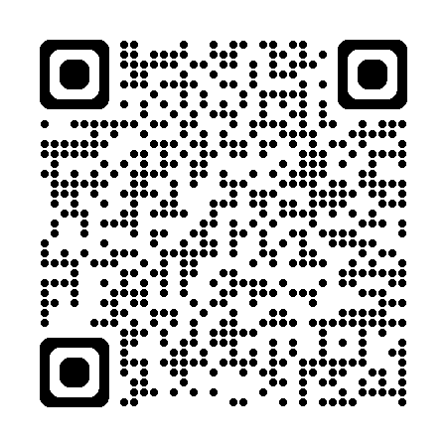
Guide de référence UN APPEL
Une approche étape par étape pour soutenir les élèves lorsqu’ils présentent des signes de problèmes mentaux.
Notes:
Le guide de référence UN APPEL peut vous aider à :
déterminer l’identification précoce et le soutien
établir des relations de soutien
vous guider dans vos actions lorsque vous avez des inquiétudes
Scénario de l’animateur : « UN APPEL n’est pas une liste de contrôle. Il s’agit d’un outil qui offre des conseils au personnel des écoles sur la façon de détecter les problèmes de santé mentale éventuels chez les élèves et sur la manière de réagir. Ces conseils doivent toujours être envisagés dans le cadre des politiques, protocoles et voies d’accès en matière de santé mentale établis par le conseil scolaire concerné. »

Slide 21
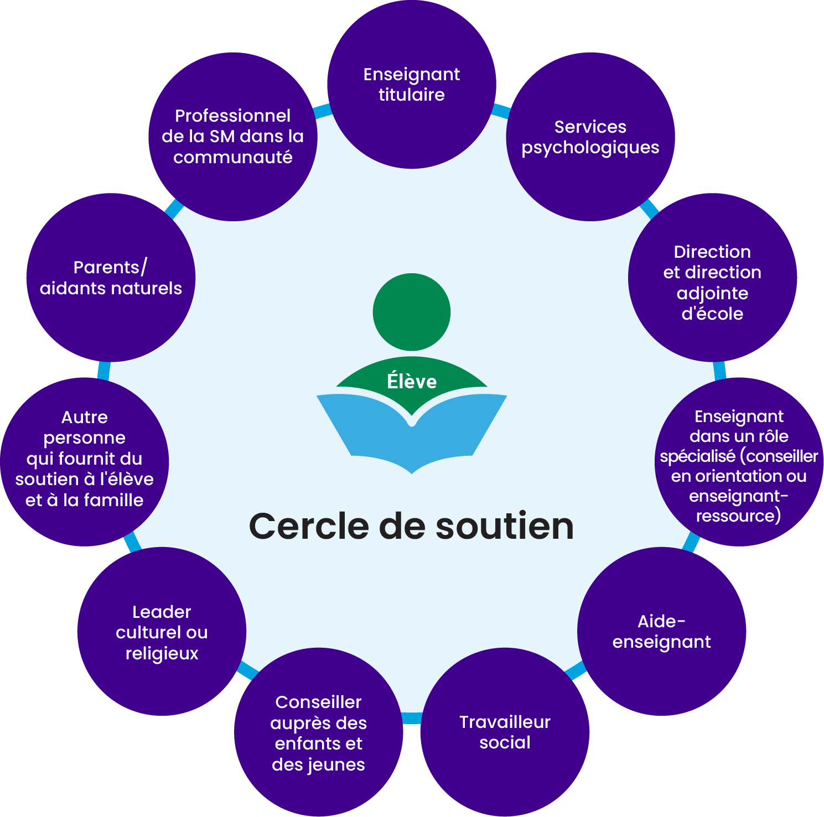
UN APPEL - Cercle de soutien
Il est important de se rappeler que nous ne sommes pas seuls.
Veuillez consulter le cercle de soutien à la page deux du guide UN APPEL. Prenez le temps de nommer et d’identifier les personnes qui composent le cercle de soutien des élèves de votre école.
Notes:
C’est le moment idéal pour fournir des renseignements sur les services de soutien offerts par votre conseil scolaire et votre communauté. Vous pouvez inviter le personnel de la santé mentale disponible dans votre école ou votre conseil scolaire à venir présenter les moyens de les contacter.

Slide 22

Votre santé mentale est également importante.
Lorsque vous réfléchissez au cercle de soutien des élèves, pensez à qui pourrait faire partie de votre propre cercle de soutien.
Insérez des renseignements sur les sources d’aide locales, p. ex., le programme d’aide aux employés du conseil scolaire, le syndicat/la fédération locale, les lignes d’assistance gratuites, etc.
Notes:
Remarquez la suggestion d’ajouter des sources d’aide locales à cette diapo (facultatif).
Scénario de l’animateur : « Une stratégie importante pour préserver notre santé mentale et notre bien-être consiste à demander de l’aide lorsque nous en avons besoin. Cela vaut pour nous tous, y compris le personnel scolaire. Accordez la priorité à votre propre santé mentale, ainsi qu’à celle de vos élèves. »

Slide 23
Partagez vos connaissances
Qu’avez-vous appris qui, selon vous, pourrait être utile à un autre membre du personnel scolaire?
Y a-t-il d’autres personnes qui pourraient bénéficier des renseignements dont nous avons discuté (dans le cadre de votre vie professionnelle et personnelle)?
Comment et quand pourriez-vous partager ce que vous avez appris?
Notes:
Scénario de l’animateur : « Il existe de nombreux renseignements erronés, faux et trompeurs sur la santé mentale, et beaucoup de personnes ne disposent pas des renseignements de base nécessaires pour prendre soin de leur bien-être et de celui des autres. Vous pouvez contribuer en partageant ce que vous avez appris. »
En guise d’objectif, encouragez les participants à réfléchir à un enseignement, un fait ou une ressource qu’ils partageront avec une autre personne dans un délai d’une semaine.

Slide 24
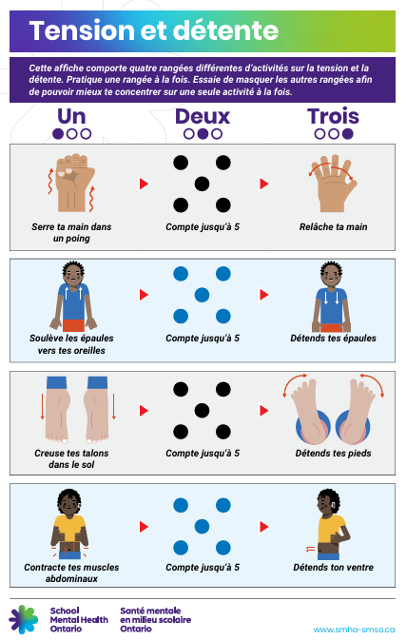
Tension et détente
Notes:
Scénario de l’animateur : « Essayez cette activité facultative pour faire la transition entre cet apprentissage et la suite. C’est l’occasion de tester une stratégie que vous pourriez proposer à vos élèves et de passer à la suite de votre journée de manière réfléchie. »
Extrait de l’affiche Tension et détente – partie intégrante de la série d’affiches ASE (primaire, secondaire)
Remarque : une autre option est proposée dans la diapositive suivante.

Slide 25
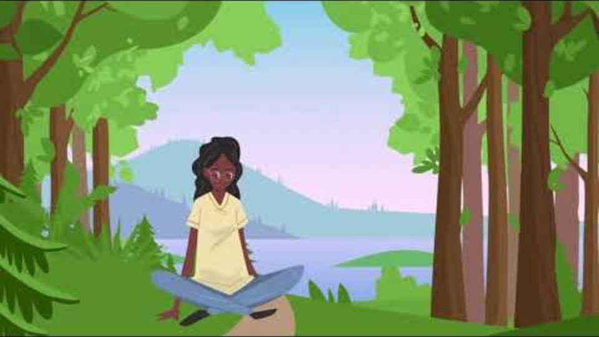
Se calmer par la visualisation - forêt imaginaire
Notes:
Voici une autre option pour faciliter la transition : https://youtu.be/s0PO2xo7I9g

Slide 26


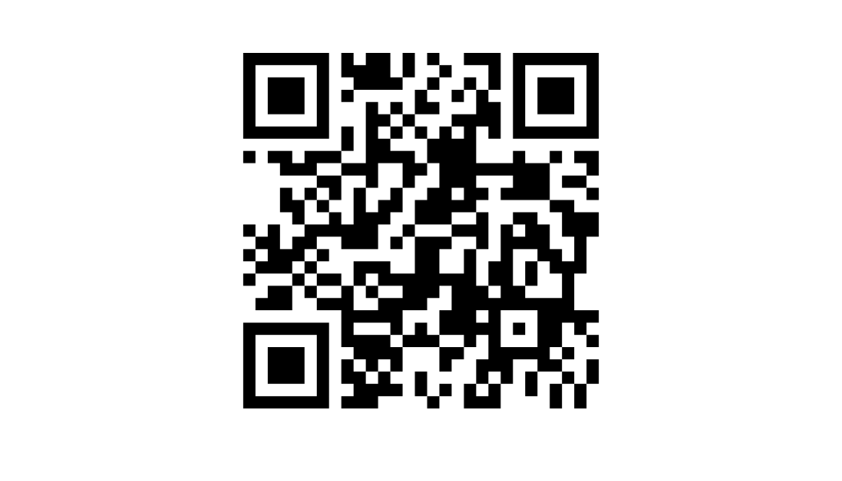
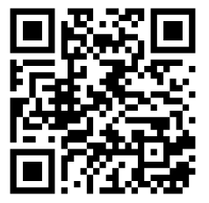


Restez en contact avec SMS-ON
Nous espérons que vous continuerez la conversation en nous suivant sur Instagram et en vous inscrivant à la liste de diffusion de SMS-ON pour le personnel scolaire.
CODE QR
Liste de diffusion pour le personnel scolaire
CODE QR
Instagram SMS-ON

